Slide 1
LO STATO CRISTALLINO
Lo stato cristallino perfetto è caratterizzato da un ordine tridimensionale a lunga distanza degli elementi strutturali costituenti il composto. Il parallelepipedo che si ripete periodicamente lungo le tre direzioni non complanari definisce la cella elementare.
Nel caso delle macromolecole, i segmenti delle catene presentano lo stesso modo di impacchettamento locale che si può osservare su molecole di piccole dimensioni, tuttavia una singola macromolecola non è confinata in una sola cella elementare, ma ne attraversa molte nella direzione del suo asse.

Slide 2
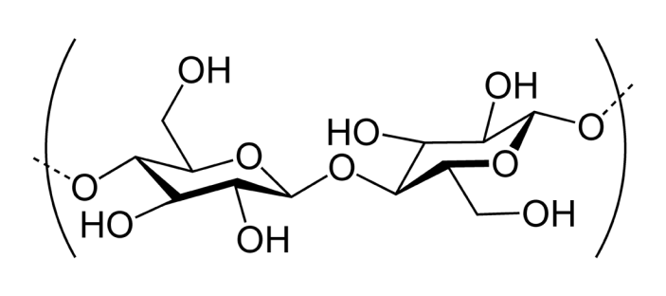
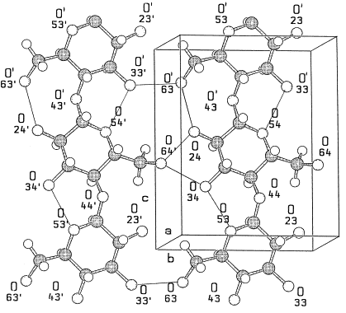
L’esistenza di celle elementari piccole rispetto alle dimensioni delle macromolecole fu riconosciuto per la prima volta nello studio della struttura cristallina della cellulosa.
Cella elementare nel polimero di cellulosa

Slide 3
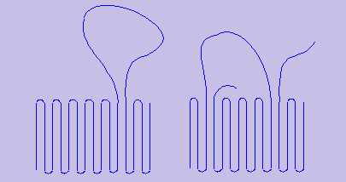
In generale la struttura cristallina di un polimero può essere schematizzata nel modo seguente:

Slide 4
La conformazione che assumono le macromolecole nel cristallo non è raggomitolata come in soluzione e allo stato fuso, ma è sviluppata lungo la direzione dell’asse della catena che coincide con una direzione cristallografica ben precisa.
Perché esista un periodo di ripetizione caratteristico dell’ordine cristallino lungo l’asse della catena è necessario che la macromolecola sia caratterizzata da una certa regolarità conformazionale.
Perché un composto polimerico possa cristallizzare, si deve avere la ripetizione di un motivo identico a se stesso (costituzionale e configurazionale) già all'interno di ogni singola macromolecola: la mancanza di ordine nel modo di succedersi delle unità di ripetizione esclude ogni possibilità di cristallizzazione.

Slide 5
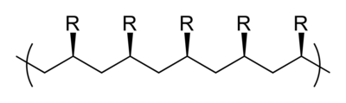
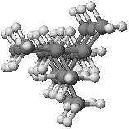
Qualsiasi ripetizione regolare di elementi strutturali lungo l’asse della catena è rappresentabile mediante un’elica.
Esempio di conformazione regolare: elica ternaria del polipropilene isotattico
Questa elica regolare può formarsi solamente se la macromolecola ha costituzione testa-coda e conformazione isotattica: solo a queste condizioni i gruppi –CH₃ sono alternati e sono tutti orientati verso l’esterno dell’elica.
Un altro esempio di semplice conformazione regolare è lo zig-zag planare (elica binaria) che polietilene e poliammidi alifatiche assumono nello stato cristallino.

Slide 6
Meccanismo attraverso il quale una macromolecola avente una conformazione raggomitolata (liquido sottoraffreddato) assume una conformazione ad elica regolare.
Non è ipotizzabile che il processo di spiralizzazione inizi ad un estremo della catena e termini all’altro. Ma l’elicizzazione avviene a caso lungo tutta la catena, coinvolgendo tratti corti di questa:
la frequenza e la lunghezza dei tratti elicizzati aumenta nel tempo sino al
completamento della spiralizzazione.
E’ possibile la presenza di difetti conformazionali lungo l’elica. Infatti quando due diversi tratti spiralizzati si incontrano non è sicuro che la sequenza delle conformazioni dei legami della catena nel punto di giunzione sia quella voluta; ad esempio nel caso del polipropilene la TGG. Inoltre i due tratti possono essere spiralizzati in senso opposto ed essere uno destrogiro e l’altro levogiro.

Slide 7
Impacchettamento delle macromolecole nei cristalli
Il principio generale che regola l'aggregazione delle macromolecole di un polimero per formare un cristallo è quello del massimo impacchettamento:
Come nei composti a basso peso molecolare, le catene, nella conformazione ad elica o zig-zag planare, si devono avvicinare tra loro a distanze intermolecolari dell’ordine di quelle di van der Waals, in modo da riempire lo spazio nel miglior modo possibile.
In questo modo i contatti tra gruppi atomici di catene diverse possono garantire al cristallo una stabilità energetica complessiva in aggiunta al contributo dato dall’energia conformazionale.

Slide 8
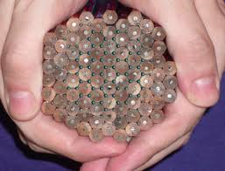

Nel caso in cui la catena abbia un ingombro cilindrico si ha un’efficace occupazione dello spazio con un numero di coordinazione 6:

Slide 9
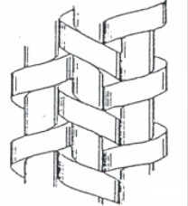
Nel caso di eliche molto complicate, assimilabili a viti senza fine, l'impacchettamento migliore si ha invece con un numero di coordinazione 4 e cioè con una compenetrazione di cinque elementi uno dei quali, quello centrale, deve avere un senso di spiralizzazione opposto a quello dei quattro circostanti:
Nel cristallo sono mantenuti gli elementi di simmetria della catena isolata solo se sono compatibili cristallograficamente, ma se la struttura cristallina risultante ha una densità troppo bassa solamente alcuni di essi sono conservati e si ha una perdita di alcuni elementi di simmetria a favore di una maggiore densità.

Slide 10
Morfologia e struttura dei cristalli polimerici
Con il termine “morfologia” dei cristalli di polimeri si intende la forma macroscopica dei cristalli, che dipende dalle condizioni di cristallizzazione.
La cristallizzazione dei polimeri può aver luogo sia per raffreddamento di un fuso o per il riscaldamento di un vetro, sia per raffreddamento di soluzioni o per evaporazione del solvente.
A seconda delle modalità di cristallizzazione si ottengono diverse morfologie, le cui architetture sono tanto più complesse quanto più le macromolecole sono compenetrate nello stato disordinato di partenza.

Slide 11
Cristalli da soluzioni diluite
Per raffreddamento di soluzioni polimeriche diluite così da escludere la compenetrazione tra le macromolecole, si ottengono cristalli singoli e morfologie lamellari semplici.
Nel caso dei cristalli di polietilene, la forma è quella di una losanga più o meno troncata sulle punte.
Lo spessore delle lamelle è di poche centinaia di Ångstrom ed aumenta all’aumentare della temperatura di cristallizzazione. Lo spettro di diffrazione elettronica dimostra che gli assi dei tratti elicizzati delle catene macromolecolari sono perpendicolari al piano delle lamelle.

Slide 12
Una macromolecola, nella sua conformazione elicoidale più estesa, ha una lunghezza di parecchie migliaia di Å quindi le catene sono ripiegate più volte su se stesse:
Considerato nel suo spessore, il cristallo è costituito da una zona centrale ordinata, in cui i segmenti elicizzati delle macromolecole sono impacchettati con regolarità tridimensionale, e da due zone esterne disordinate, nelle quali sono contenuti i tratti di catena che consentono alle stesse di ripiegarsi:
Modello semplice
amorfo
Il ripiegamento può coinvolgere un numero minimo di legami, ma anche tratti lunghi di catena.
cristallino
amorfo

Slide 13
Cristalli da fusi
Nella cristallizzazione dal fuso, senza che siano presenti fattori in grado di perturbare il sistema durante il passaggio di stato (forze di scorrimento che orientano le macromolecole), gli elementi caratterizzanti la morfologia del sistema sono di forma sferoidale e sono detti sferuliti che hanno un diametro che può variare da pochi micron a qualche centimetro, a seconda del tipo di polimero e delle condizioni di cristallizzazione.
Gli sferuliti non sono ovviamente cristalli singoli, ma entità complesse, costituite da aggregati tridimensionali di unità cristalline disposte radialmente (fibrille) che altro non sono che lamelle, orientate in direzione radiale e sviluppantesi in aggregati aventi simmetria sferica.
Micrografia elettronica a scansione di sferuliti di polistirene isotattico

Slide 14
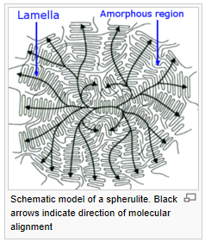
Modello di struttura lamellare degli sferuliti
Evidenze sperimentali mostrano che le lamelle costituenti gli sferuliti sono più o meno fittamente collegate tra loro da tratti di catena disordinati di diversa lunghezza appartenenti alla stessa macromolecola. La singola macromolecola può cristallizzare in una o più lamelle adiacenti:

Slide 15
Grado di cristallinità
La cristallizzazione dal fuso dei polimeri non è mai completa: le proprietà dei materiali polimerici cristallini sono intermedie tra quelle previste per il materiale perfettamente ordinato e per quello completamente amorfo.
La percentuale di materiale che si trova allo stato cristallino definisce il cosiddetto grado o indice di cristallinità: per i tipici polimeri semicristallini il grado di cristallinità ordinariamente assume valori compresi tra il 20 ed il 60%.
Il grado di cristallinità può essere determinato dalla misura sperimentale di una qualunque grandezza il cui valore dipenda in modo monotono dalla frazione, in peso o in volume, del polimero che costituisce la fase ordinata.
Le varie proprietà sono però sensibili ad aspetti diversi dell’ordine cristallino: a priori, non c’è alcuna ragione per avere accordo tra i valori del grado di cristallinità determinati con tecniche sperimentali differenti.

Slide 16
LA MISURA DEL GRADO DI CRISTALLINITA’
E’ intuitivo capire che il grado di cristallinità di un polimero all’interno di un materiale è una caratteristica importante per le proprietà stesse del materiale.
Le proprietà estensive di ogni singola fase sono considerate indipendenti dalla presenza e dalla quantità dell’altra e semplicemente additive:
P = P_{c} + P_{a}
dove P_{c} e P_{a} sono i contributi a P delle zone cristalline e amorfe.
In termini di grandezze specifiche, e cioè riferite all’unità di massa, si ottiene:
p = x p_{c} + (1 – x) p_{a}
definendo:

Slide 17
Il valore di x, grado di cristallinità, si può valutare dalla misura di p noti p_{c} e p_{a}:
x = (p_{a} - p) / (p_{a} - p_{c})
Il grado di cristallinità si può definire operativamente in un modo diverso, non equivalente, come rapporto tra il contributo P_{c} della parte cristallina ed il valore globale P della grandezza misurata:
x = P_{c} / P
Approssimazioni. Non si considerano:
L’ordine locale allo stato amorfo, nel quale le catene non assumono le conformazioni completamente a caso che sono caratteristiche del fuso.
I difetti reticolari dovuti, ad esempio, ad estremi di catena o ad irregolarità conformazionali inglobate nelle zone cristalline.
Le strutture delle interfasi tra zona cristallina ed amorfa che, nel caso specifico di cristalli macromolecolari, devono essere necessariamente zone di transizione tra ordine e disordine.
Molti metodi sono stati proposti per valutare sperimentalmente il grado di cristallinità sulla base delle equazioni viste: le metodologie più comuni sono la densimetria, la diffrattometria con raggi X e la calorimetria.

Slide 18
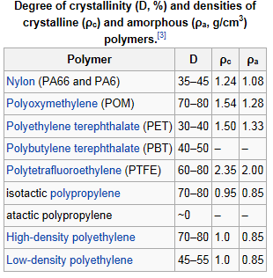
Densimetria: la proprietà considerata è il volume specifico delle diverse fasi.
In base all’additività dei volumi, e considerando la definizione di volumi specifici, il grado di cristallinità ponderale è dato da:
Passando alle densità:
Da misure di densità è possibile risalire al valore del grado di cristallinità.

Slide 19
Il metodo è semplice e conveniente, non richiede l’utilizzo di strumentazione costosa.
Il limite sta nel fatto che i valori di v_{a} e v_{c} e, di conseguenza, di ρ_{a} e ρ_{c} possono essere difficili da determinare.
v_{c} e ρ_{c} vengono ricavati dalle conoscenze della struttura del polimero (numero di unità di ripetizione contenute nella cella elementare, sue dimensioni e variazioni di queste con la temperatura).
v_{a} e ρ_{a} ,si ottengono con più difficoltà.
Se il polimero amorfo può essere ottenuto dal fuso per raffreddamento veloce (polietilentereftalato, polistirene isotattico) v_{a} e ρ_{a} possono essere misurati anche a basse temperature. In caso contrario (polietilene) i dati relativi allo stato amorfo devono essere ricavati per via indiretta; il metodo più semplice consiste nell’estrapolare, alle temperature che interessano, i valori sperimentali di v_{a} e ρ_{a} ottenuti a varie temperature nello stato fuso. Ma si ha una scarsa precisione.

Slide 20
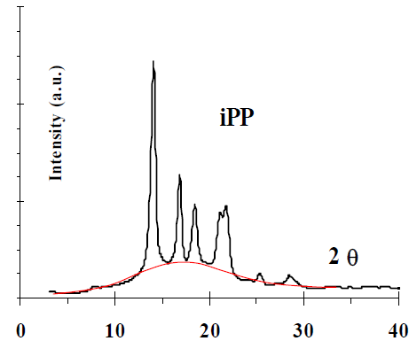
Diffrattometria dei raggi X:
Lo spettro di diffrazione dei raggi X di un polimero semicristallino è costituito da picchi relativamente netti, originati dalla parte ordinata del materiale, e da un alone diffuso, dovuto alla diffusione della radiazione da parte delle regioni amorfe (curva in rosso in figura).
Spettro di diffrazione dei raggi X di un campione semicristallino di
polipropilene isotattico (iPP)

Slide 21
Le tecniche comunemente impiegate per valutare il grado di cristallinità con questa metodologia sperimentale si possono suddividere in due classi, a seconda che si impieghi come standard di riferimento un componente interno o esterno al materiale.
Le tecniche a standard interno si basano sull’ipotesi che l’intensità della diffrazione delle zone amorfe e di quelle cristalline, riferita all’unità di massa, sia quantitativamente la stessa.
Utilizzando la seconda definizione del grado di cristallinità: x = P_{c} / P
si ha: x = I_{c} /(I_{c} + I_{a}) dove I_{c} ed I_{a} sono misure delle intensità di diffrazione del cristallo e dell’amorfo ottenute per integrazione delle rispettive aree individuate sullo spettro. Tuttavia i contributi delle due fasi si sovrappongono e la loro separazione è sempre difficile.

Slide 22
Le tecniche a standard esterno si basano sul confronto delle intensità di diffrazione dello spettro del polimero in esame e dello standard (metodo relativo).
Se il polimero può essere ottenuto allo stato perfettamente amorfo si segue un procedimento semplice: si confronta l’intensità I_{a} del massimo dello spettro diffuso della componente amorfa del campione con l’analoga grandezza I_{a}° relativa ad un campione del tutto privo di ordine.
Il grado di cristallinità è dato allora da: 1 – x = I_{a} / I_{a}°
Se il polimero non può essere ottenuto nella forma completamente amorfa (per la maggior parte dei materiali sintetici) è necessario seguire procedimenti più complicati che non tratteremo.

Slide 23
Problemi:
Qualunque sia la tecnica adottata, il metodo di determinazione del grado di cristallinità mediante la diffrazione dei raggi X è soggetta ad errore per due motivi:
la diffrazione continua dovuta all’amorfo contiene anche contributi derivanti dalle regioni ordinate e dovuti ai difetti reticolari;
le dimensioni dei cristalli e il contenuto in difetti reticolari influiscono sul risultato in modo determinante: il numero e l’estensione dei piani che diffrangono diminuisce con il ridursi delle dimensioni dei cristalli e ne consegue che i picchi si allargano, sino a diventare indistinguibili dalla diffrazione della componente amorfa.
Un materiale costituito da cristalli estremamente piccoli può risultare, all’analisi ai raggi X, apparentemente amorfo.

Slide 24
Calorimetria
Il grado di cristallinità entalpico può essere ricavato da misure calorimetriche in base all'ipotesi dell'additività dell'entalpia delle fasi amorfa e cristallina:
x = (H_{a} – H)/(H_{a} - H_{c})
essendo H, H_{a} e H_{c} le entalpie specifiche del campione, del polimero completamente amorfo e del cristallo perfetto, cioè di un cristallo senza difetti cristallografici, costituito da catene non ripiegate e con massa molecolare infinita.

Slide 25
La misura dell'entalpia alle varie temperature però viene solitamente fatta attraverso la misura del calore specifico C_{p} mediante tecniche di calorimetria differenziale ( DSC ) che consentono di ricavare con estrema facilità i valori dei calori di fusione, ossia le differenze (H_{a} – H) alla temperatura di fusione per il campione in esame, ma non danno informazioni sulla corrispondente differenza per il materiale totalmente cristallino.
Tuttavia se su un particolare polimero vengono effettuate misure sia calorimetriche che diffrattometriche, si può calcolare l’entalpia di fusione del materiale cristallino al 100% usando il dato diffrattometrico come taratura.
Per moltissimi polimeri, i valori dell’entalpie di fusione del cristallo sono tabulati, così come quelli di variazione di volume specifico e queste due tecniche restano in tal modo di uso comune.

Slide 26
Termodinamica della cristallizzazione dal fuso
Si consideri il passaggio dallo stato fuso allo stato perfettamente cristallino di un insieme di macromolecole che, in prima approssimazione, supponiamo essere di lunghezza infinita. La variazione di energia libera ΔG associata al passaggio di fase contiene due contributi, quello entalpico e quello entropico; il ΔH è minore di zero (la cristallizzazione è un processo esotermico) in quanto nel cristallo le distanze relative tra gli elementi strutturali sono inferiori a quelle del fuso ed è presente un maggior numero di interazioni tra primi vicini, in conseguenza della regolarità strutturale del reticolo; il ΔS è anch’esso minore di zero poiché, nel passaggio di stato, si ha un aumento del grado di ordine.
Esiste una sola temperatura alla quale cristallo e fuso possono coesistere in equilibrio:
ΔG = ΔH – T_{f}°ΔS = 0
Al di sotto di T_{f}° prevale il contributo entalpico, è ΔG < 0 ed avviene spontaneamente la cristallizzazione; al di sopra di T_{f}° prevale il contributo entropico, è ΔG > 0 e lo stato a maggiore stabilità termodinamica è quello fuso.

Slide 27
La descrizione fatta vale per cristalli perfetti, cioè privi di difetti interni e di
dimensioni tali da rendere trascurabile qualsiasi effetto di superficie.
In realtà, anche in campioni cristallizzati accuratamente è sempre presente una certa quantità di materiale disordinato e i cristallini hanno dimensione variabile. La formazione dei cristalli comporta la presenza di interfacce solido-liquido a cui è associato un contributo di superficie all’energia libera del sistema:
ΔG = V Δg + Σ A_{i}σ_{i}
V è il volume del cristallo, Δg = Δh – TΔs è la variazione di energia libera per unità di volume, A_{i} misura l’estensione della superficie i-esima del cristallo e σ_{i} è l’energia interfacciale cristallo-fuso relativa alla superficie i-esima. Il termine di superficie è tanto più importante quanto più piccole sono le dimensioni del cristallo.

Slide 28
Ne consegue che l’equilibrio tra cristallo reale e fuso non si realizza a T_{f}°, che si riferisce ad un cristallo perfetto di dimensioni infinite, ma ad una temperatura inferiore T_{f} a cui:
ΔG = V (Δh – T_{f} Δs) + Σ A_{i}σ_{i} = 0
Essendo Δs < 0 si ricava facilmente che:
T_{f} = Δh / Δs + Σ A_{i}σ_{i} / V Δs = T_{f}° + Σ A_{i}σ_{i} / V Δs < T_{f}°
T_{f} tende a T_{f}° man mano che le dimensioni del cristallo crescono.
L’energia di interfaccia quantifica la rottura dei legami intermolecolari che avviane quando è creata una superficie. Nei solidi le superfici sono energeticamente meno favorevoli dell’interno del materiale.

Slide 29
Fusione
La fusione di un polimero cristallino dovrebbe essere del tutto analoga a quella di un composto a bassa massa molecolare e quindi si dovrebbe avere una transizione del primo ordine ad una temperatura ben definita, la temperatura termodinamica di fusione.
Ma, per le dimensioni dei cristalli ed i disordini, essa ha luogo a temperature sensibilmente inferiori a T_{f}° ed in un intervallo di temperatura piuttosto ampio.
I cristalli che fondono a temperature inferiori a T_{f}° danno origine ad un fuso sottoraffreddato che è quindi in grado di cristallizzare nuovamente, sotto forma di cristalli più perfetti e con spessore maggiore. A temperature via via crescenti questi rifondono e ricristallizzano; il processo va avanti sino a temperature sufficientemente elevate, quando la velocità di ricristallizzazione diventa talmente bassa che il polimero non ha più il tempo di cristallizzare e fonde in modo definitivo.

Slide 30
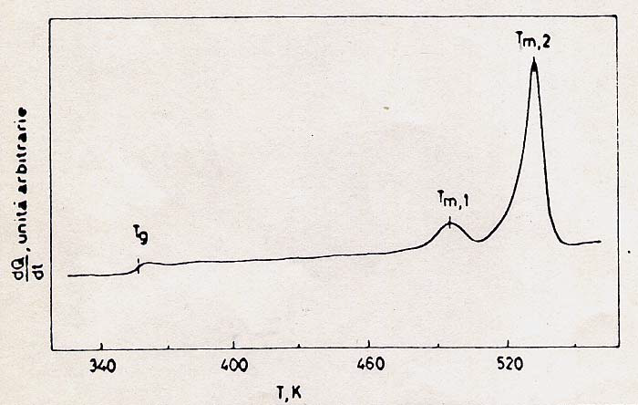
Ne consegue che nel termogramma compare un’endoterma che non corrisponde né alla fusione dei cristalli reali (a temperature più basse) né alla fusione termodinamica, ma che è conseguenza di un compromesso tra due velocità di trasformazione.
Termogramma relativo alla fusione di un campione di polietilentereftalato
cristallizzato dallo stato vetroso a 185 °C per 16 ore.
A causa di tutti questi fenomeni (imperfezioni e dimensioni dei cristalli e fenomeni conseguenti) risulta impossibile la determinazione sperimentale della temperatura termodinamica di fusione. Bisogna ricorrere a metodi di estrapolazione che non tratteremo.

